Slide 1
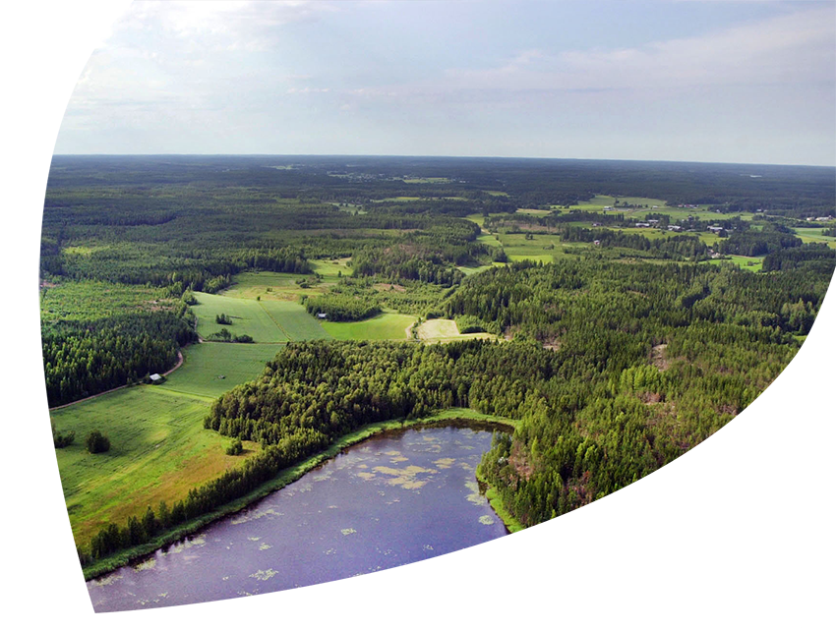


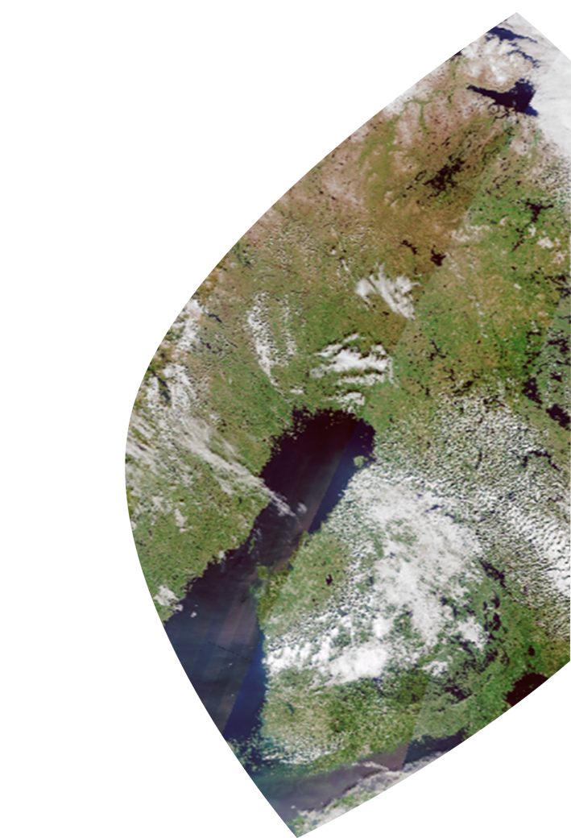
Ekosysteemitilinpito Suomen merenhoidon ja luontostrategian tukena
Kohti ekosysteemitilinpidon toimijaverkostoa? Scandic Simonkenttä 14.6.2022, Helsinki
Liisa Saikkonen, SYKE
Kohti ekosysteemitilinpidon toimijaverkostoa?
14.6.2022
#Ekosysteemitilinpito | @EStilinpito

Slide 2
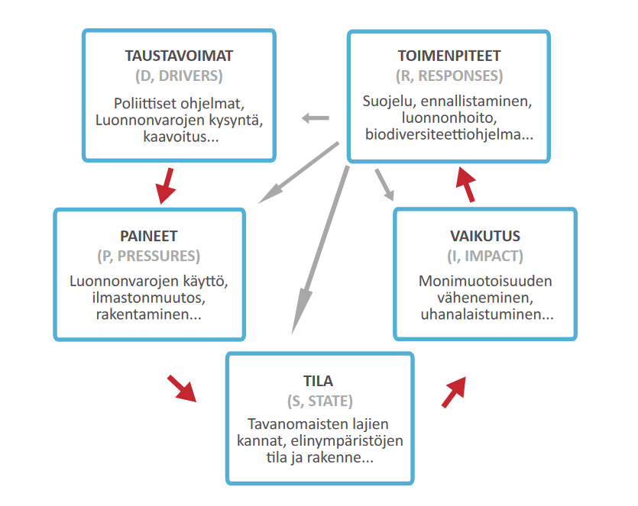
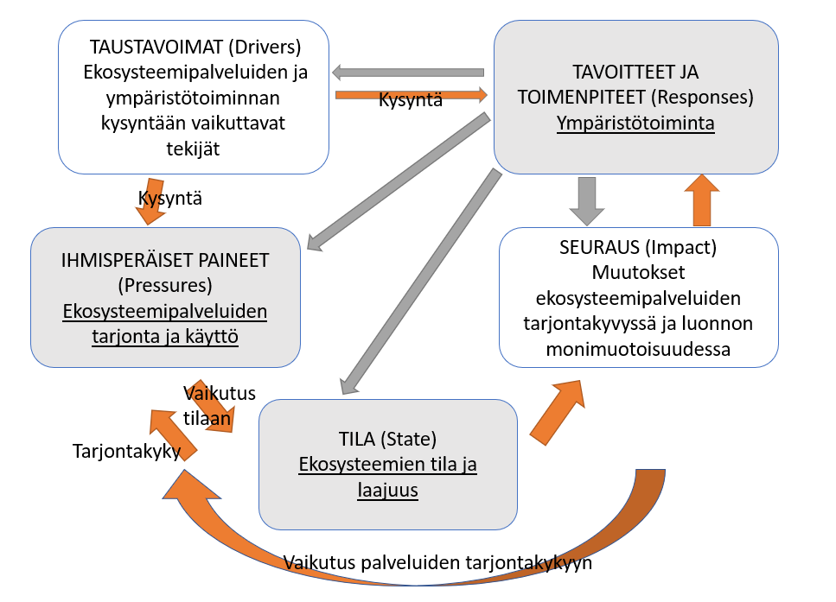
Ekosysteemitilinpidon DPSIR-kehikko
#Ekosysteemitilinpito | @EStilinpito

Slide 3
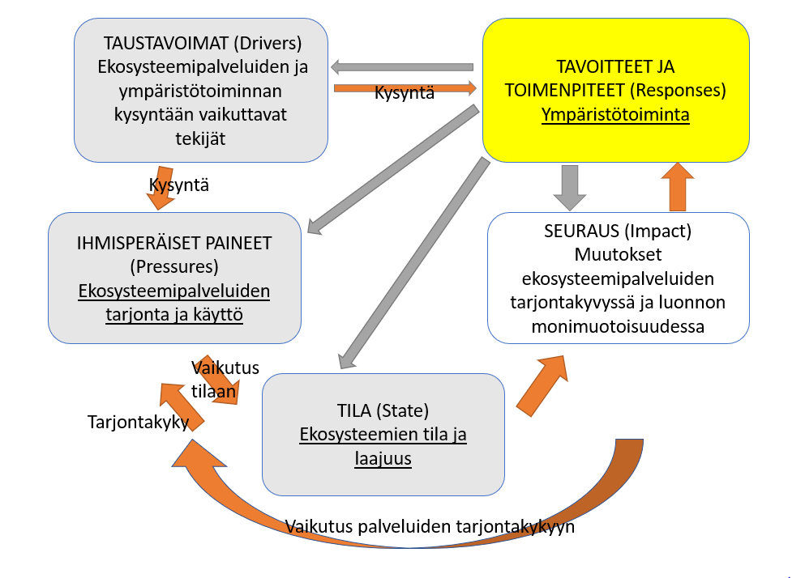
Ympäristötoiminta (Environmental activity)
Ympäristötoiminta on osa ympäristötilinpitoa.
Nykyisen tilastoasetuksen (EU 691/2011) mukaan se kattaa ympäristönsuojelumenot, ympäristöliiketoiminnan, sekä ympäristöön liittyvät verot.
Tilastoasetukseen on ehdotettu sisällytettäväksi myös ympäristöön liittyvät tuet.
Ympäristötoiminta kuvaa ympäristön hallintaan, kuten monimuotoisuuden suojeluun ja elvyttämiseen kohdistuvien resurssien käyttöä.
(Lisää oma logo tähän)
#Ekosysteemitilinpito | @EStilinpito

Slide 4
Merenhoito
Tavoitteena meriympäristön hyvän tilan saavuttaminen 11 kuvaajan suhteen
Meripuitedirektiivin edellyttämät taloudelliset analyysit:
  Meren käyttö ja sen taloudellinen arvo
  Meren alennustilan kustannukset
  Merenhoidon toimenpideohjelman vaikuttavuus, hyödyt ja kustannukset
​
#Ekosysteemitilinpito | @EStilinpito

Slide 5
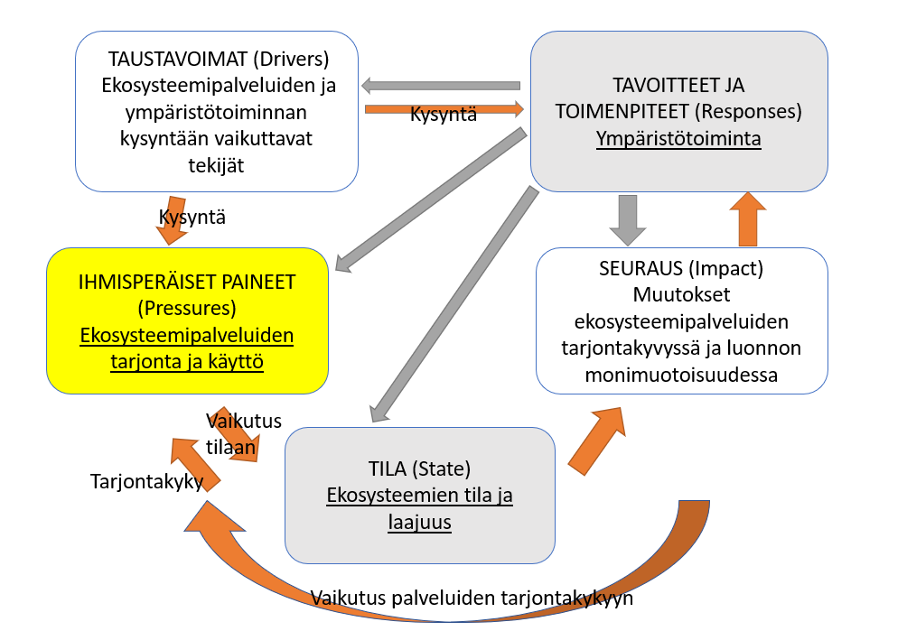
Meren käyttö
Meren käyttö ja sen taloudellinen arvo meriympäristön senhetkisessä tilassa
= Ekosysteemipalveluiden tarjonta, käyttö ja näiden arvo
#Ekosysteemitilinpito | @EStilinpito

Slide 6
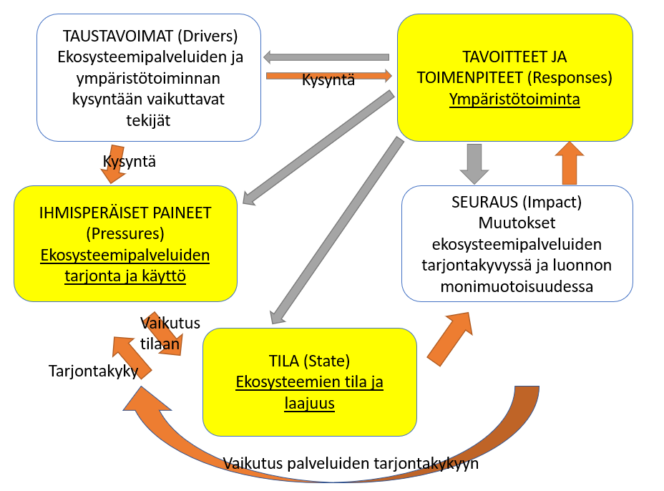
Meren alennustilan kustannukset
Meren hyvän tilan saavuttamisesta koituvat hyödyt
= Kysyntä paineisiin vaikuttavalle, tilaa parantavalle, alennustilan seurauksia kompensoivalle tai alennustilaan sopeutumiseen liittyvälle ympäristötoiminnalle
tai
= Erotus ekosysteemipalveluiden kestävän tarjonnan ja käytön arvossa verrattaessa alennustilaa hyvään tilaan
#Ekosysteemitilinpito | @EStilinpito

Slide 7
Uusi kansallinen biodiversiteettistrategia
Tavoitteita:
  Luonnon monimuotoisuuden väheneminen on pysäytetty ja kehitys käännetty elpymisuralle.
  Toimenpiteiden toimeenpanon ja vaikuttavuuden mitattavuuden parantaminen.
  Toimenpiteiden ulottaminen taustavoimiin.
#Ekosysteemitilinpito | @EStilinpito

Slide 8
Toimenpiteiden toimeenpanon ja vaikuttavuuden mittaaminen
Mitä resursseja (Ympäristötoiminta) luonnon monimuotoisuuden suojeluun ja elvyttämiseen käytetään?
Minkä ekosysteemien, luontotyyppien ja lajien tilaan ja laajuuteen resurssit kohdistuvat ja mitä niillä saadaan aikaan?
Miten resursseja kohdistetaan taustavoimiin ja paineisiin jotka on tunnistettu merkittäviksi ekosysteemien tilan ja laajuuden sekä niistä riippuvan monimuotoisuuden kannalta?
#Ekosysteemitilinpito | @EStilinpito

Slide 9
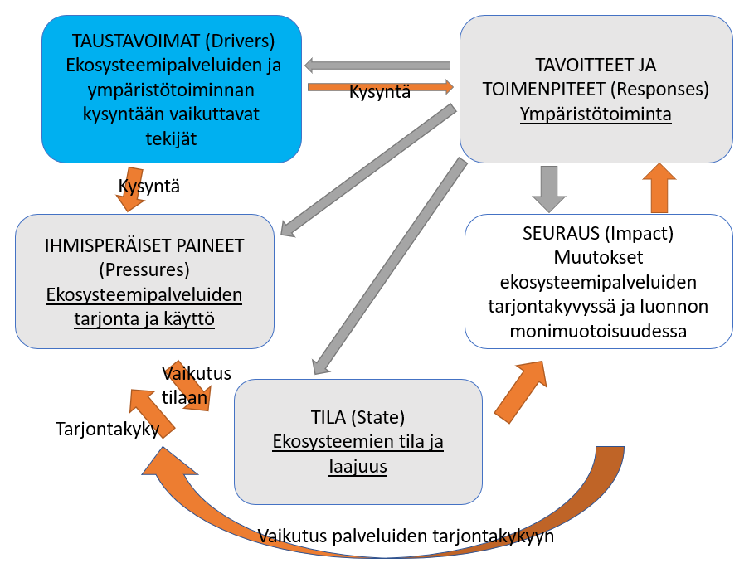
Toimenpiteiden ulottaminen taustavoimiin
Luonnon tarjoamien ekosysteemipalveluiden käytön mittaaminen ja arvottaminen mahdollistavat luontopääoman arvon määrittämisen.
Tuomalla luontopääoman arvo ja luontoon kohdistuvien paineiden vaikutukset osaksi päätöksentekoa ja ihmisten tietoisuutta voidaan vaikuttaa taustavoimiin.
Taustavoimien muutokset vaikuttavat ekosysteemipalveluiden ja ympäristötoiminnan kysyntään.
#Ekosysteemitilinpito | @EStilinpito

Slide 10
Kiitos!
#Ekosysteemitilinpito | @EStilinpito

